Slide 1
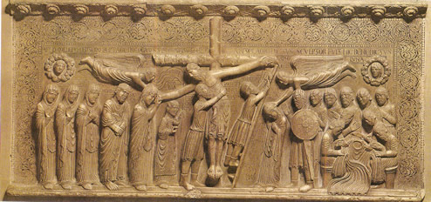
La deposizione nel duomo di Parma, 1178. Decorava o un pontile o un pulpito.
Anno milleno centeno septuageno octavo scultor patravit m8en)se se(c)v(n)do Antelami dictus sculptor fuit hic Benedictus.

Slide 2
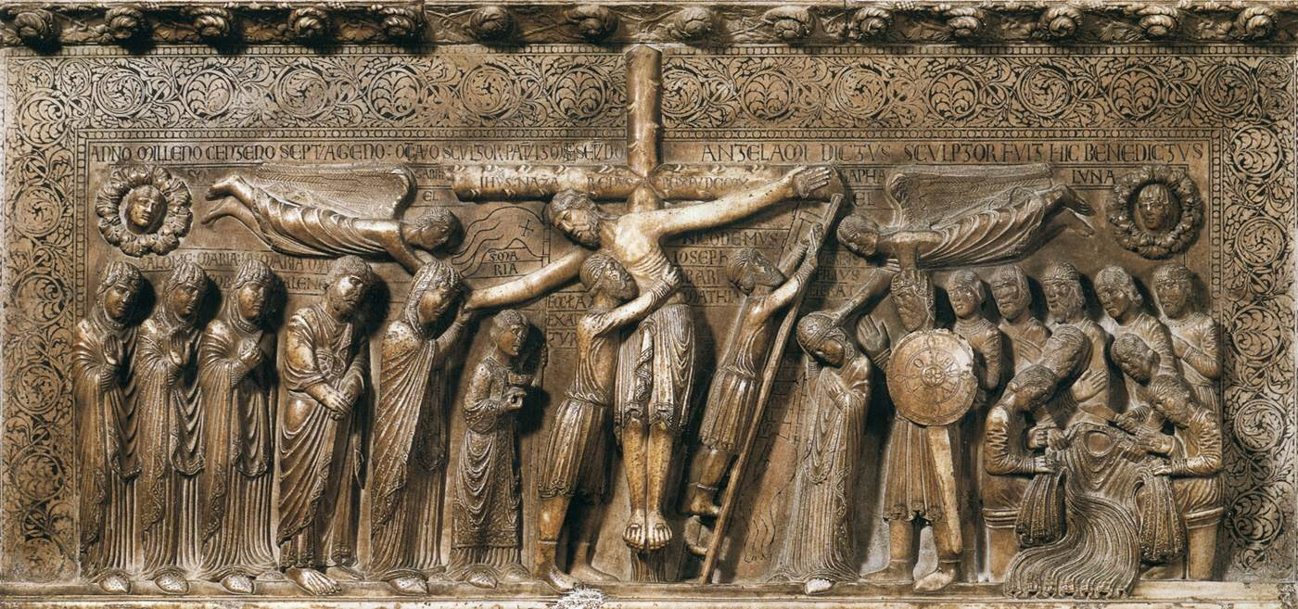

Slide 3
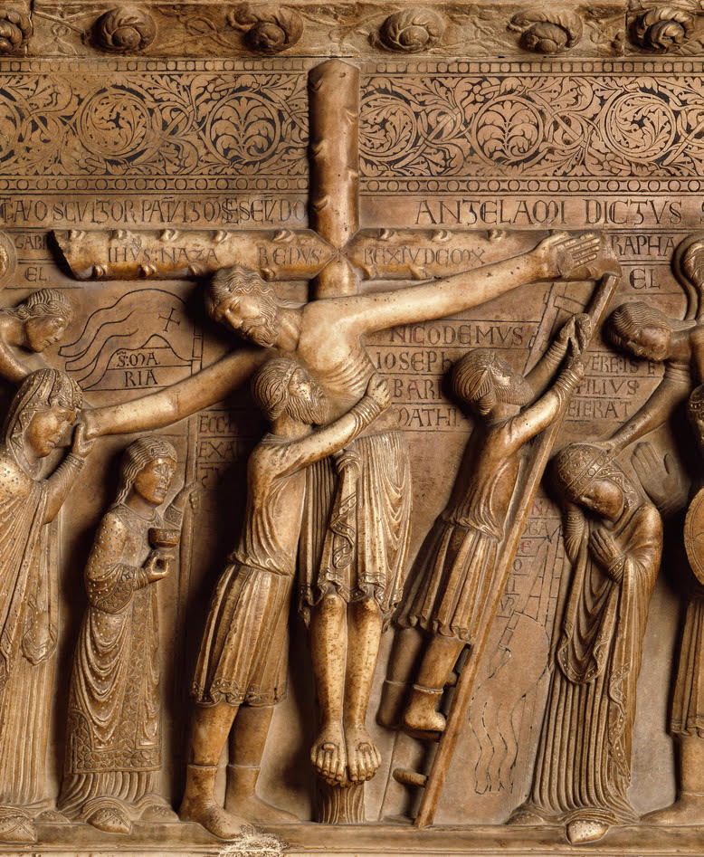
Espressione cmposta del dolore

Slide 4
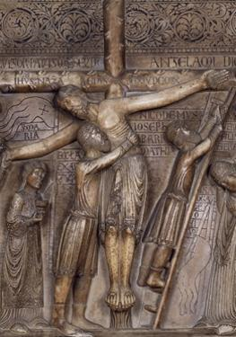

Slide 5
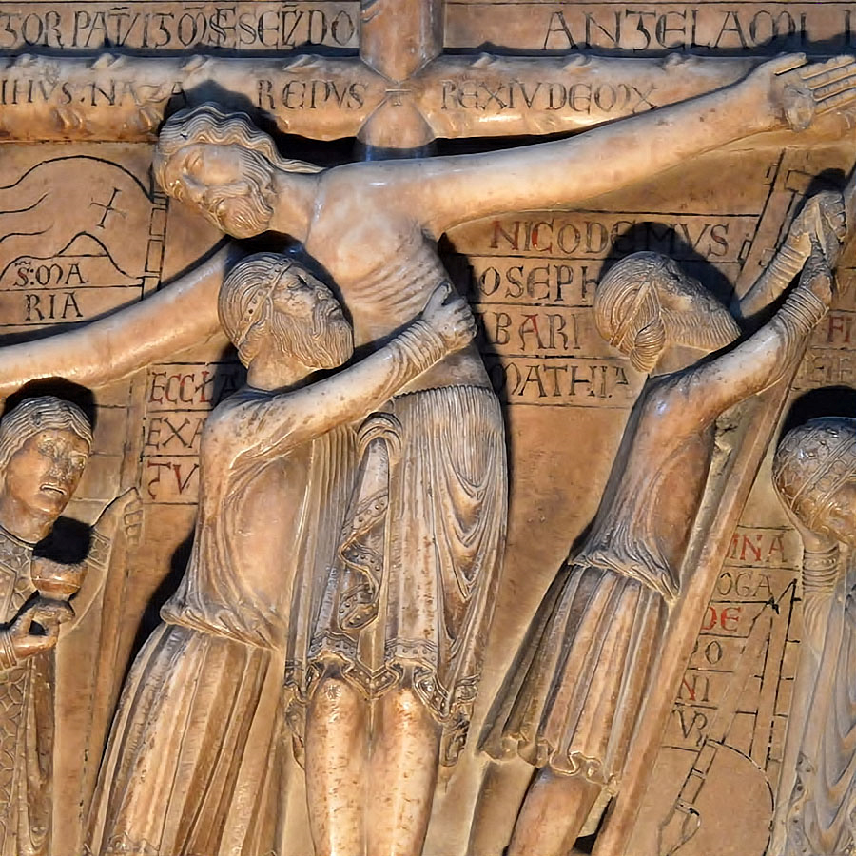

Slide 6
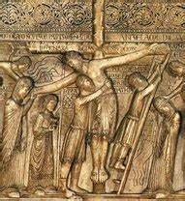

Slide 7


Slide 8
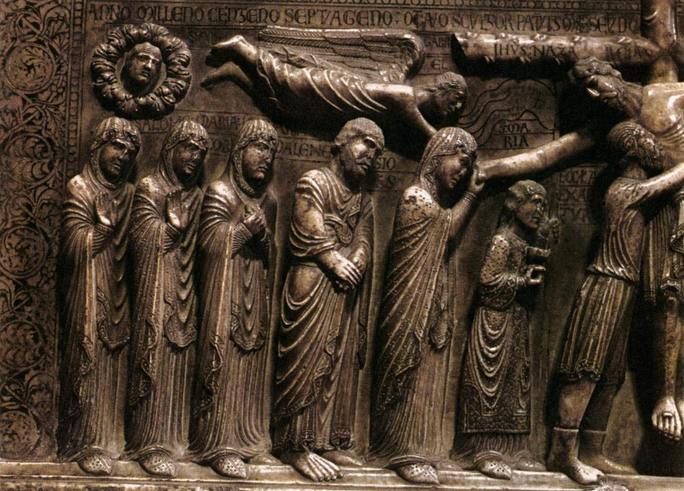

Slide 9
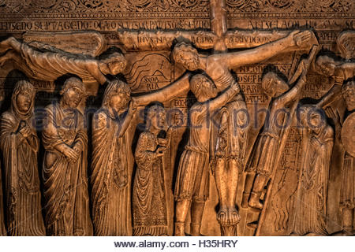

Slide 10
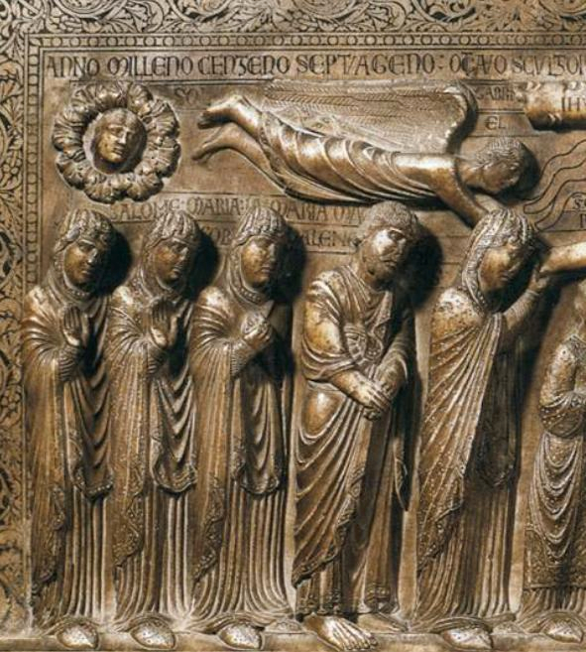
Perosinifcazione dell’Ecclesia,della Sinagoga, della Resurrezione,( delle tre Marie )
Teste inghirlandate simbolo del sole e della luna

Slide 11
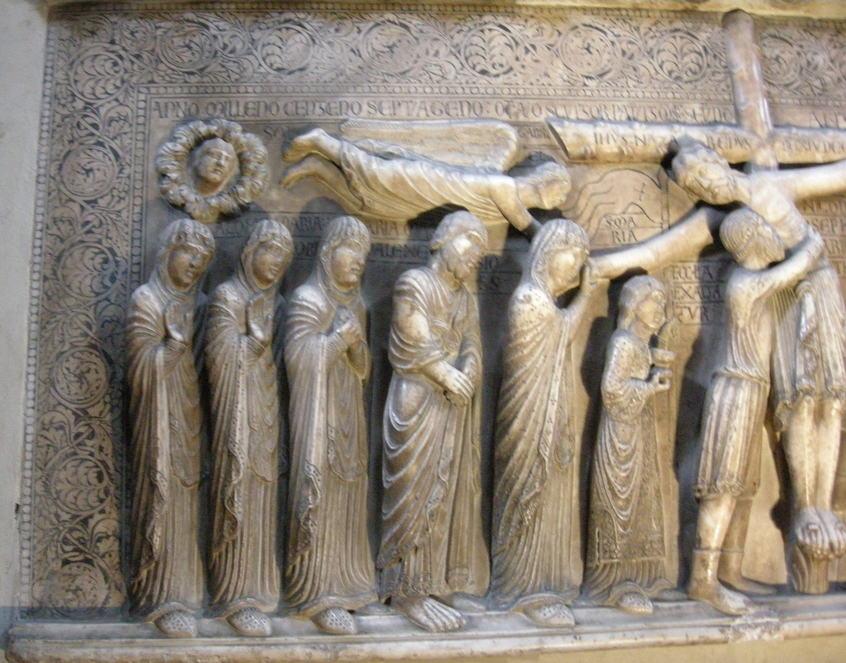

Slide 12
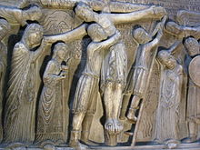

Slide 13
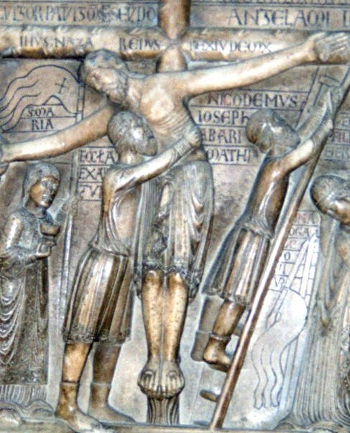

Slide 14
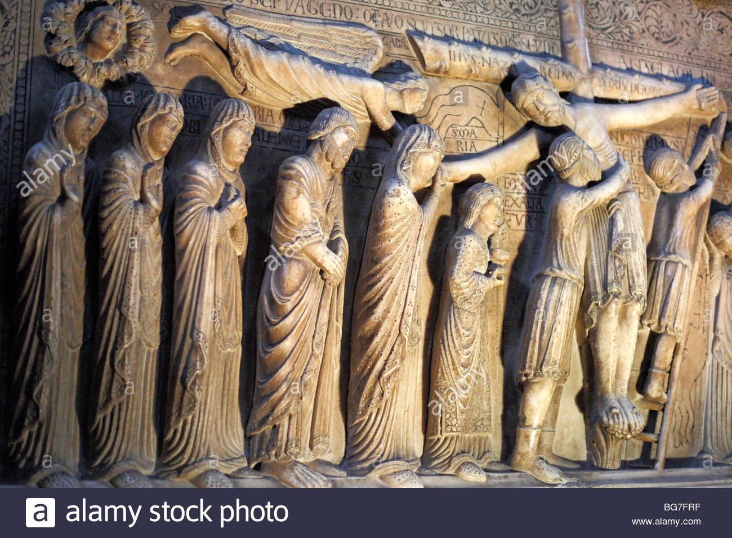

Slide 15
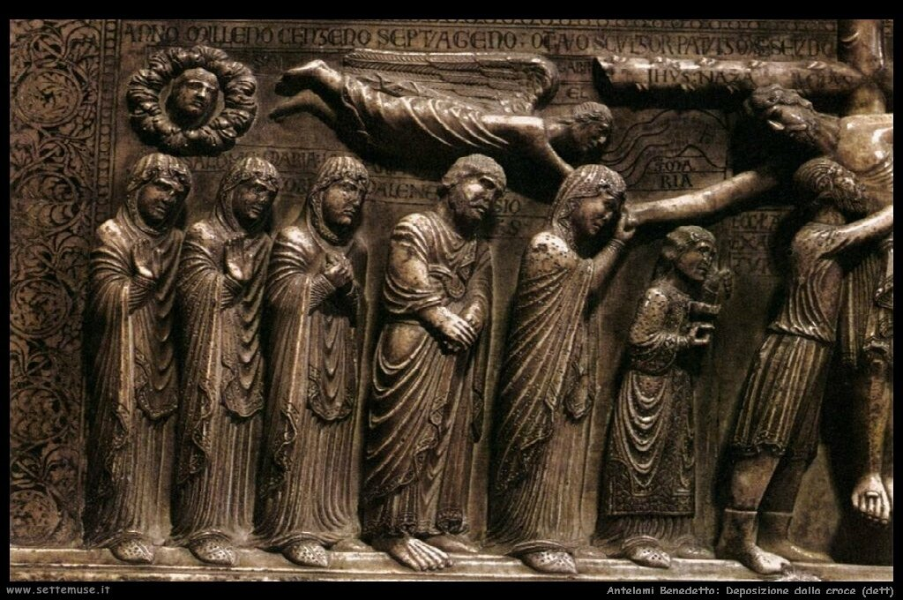

Slide 16
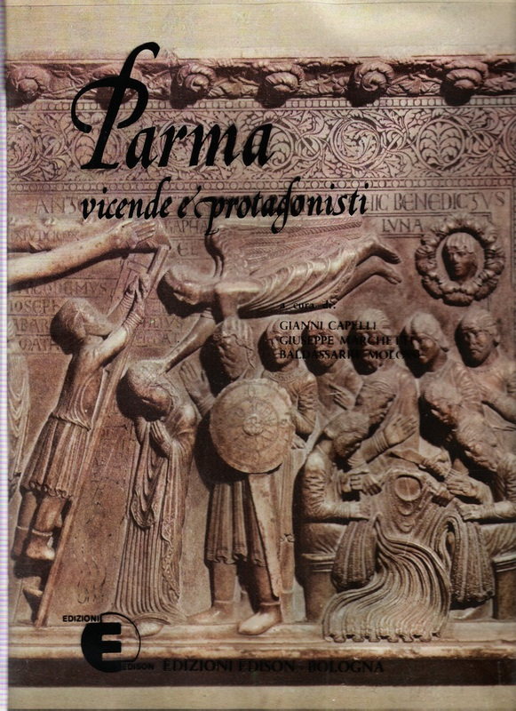

Slide 17
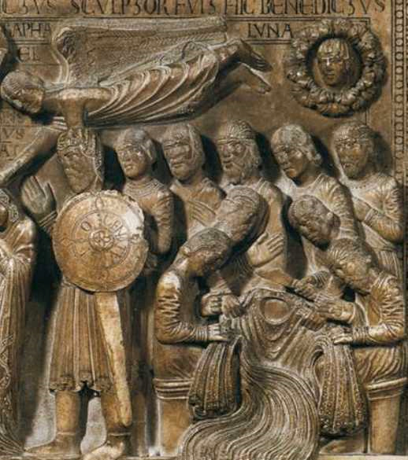
I soldati posti su un piano diverso

Slide 18
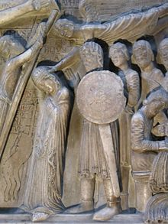

Slide 19
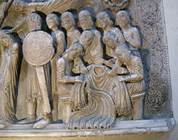

Slide 20
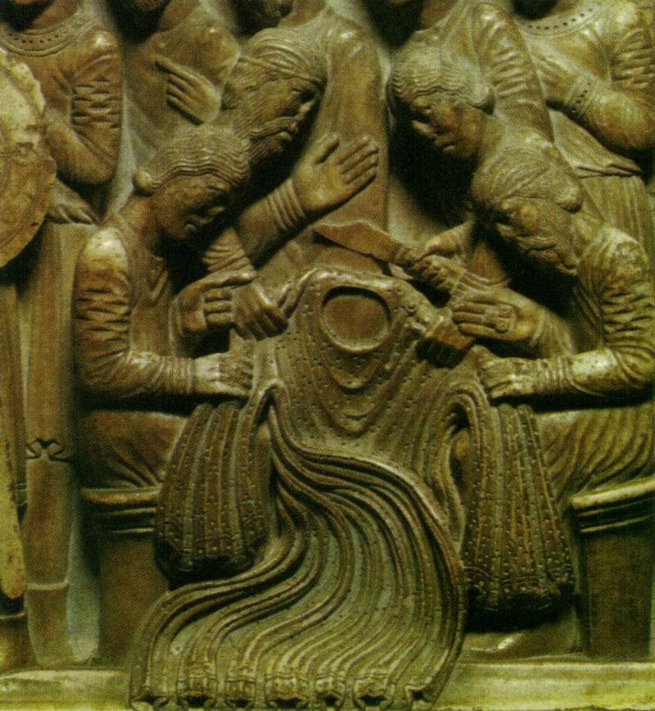
Dettaglio della deposizione: i sldati romani si contendono la veste di Cristo.

Slide 21
